Slide 1
מערכת שידורים לאומית
המזכירות הפדגוגית
אגף שפות
הפיקוח על הוראת העברית
מפמ"ר עברית: תומר בוזמן
פיתוח: טל אהרון

Slide 2
צורות הבינוני
עברית – כיתות י-י"ב
טל אהרון

Slide 3
מה נלמד היום?
שימושי הבינוני: שם עצם, שם תואר, פועל בהווה
צורות הבינוני בבניינים השונים
משמעויות משקלי הבינוני
תרגול מבחינות בגרות

Slide 4
מהי צורת בינוני?
זמן ההווה בעברית מכונה "בינוני" משום שהוא בין השם לפועל.
שוֹמֵר
פועל
שם
אני שוֹמֵר על אחותי.
השוֹמֵר הגיע לתחנה בזמן.
צורת בינוני – מילה שצורתה היא צורת הווה של אחד מבנייני הפועל.

Slide 5
שימושי הבינוני
צורות הבינוני משמשות בחלקי דיבור שונים: שם עצם, שם תואר, פועל.
חוֹזֵר
פועל
המרצה חוֹזֵר על עיקרי ההרצאה.
שם תואר
תלמידי השכבה ניגשו למבחן חוֹזֵר.
שם עצם
חוֹזֵר המנכ"ל נשלח באמצעות דוא"ל.
נטייה של זמן וגוף
מתאר את שם העצם; מתאים לו במין ובמספר
יידוע + כינוי שייכות

Slide 6
שימושי הבינוני
חברו את המשפטים בעצמכם.
צוֹרֵב
פועל
שם תואר
שם עצם
המכשיר הרפואי צוֹרֵב את נגע העור.
חשנו כאב צוֹרֵב לאחר הרחצה בים.
בחנות זו אפשר למצוא צוֹרֵב חיצוני.
נסו שוב עם המילים: קוֹרֵא, בּוֹרֵר.

Slide 7
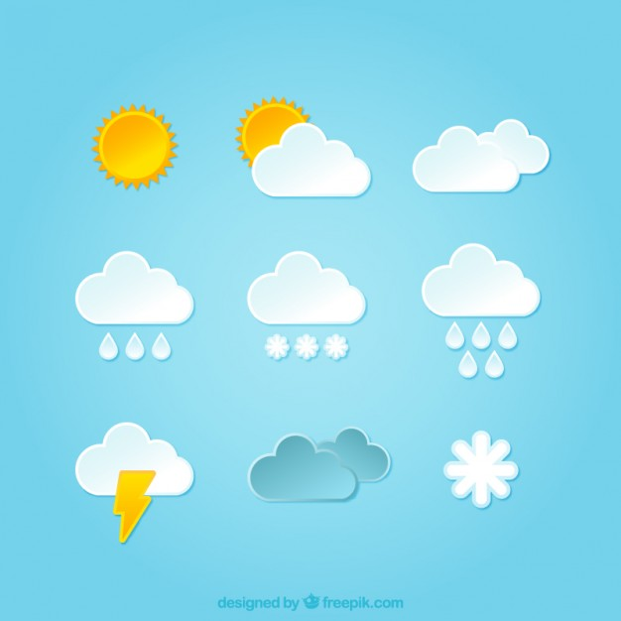
תרגול מבחינות בגרות
שם תואר
שם עצם
פועל בהווה
שם עצם
שם עצם
תלמידי הכיתה נוסעים לטייל ברמת הגולן.

Slide 8
תרגול מבחינות בגרות
רו"צ
שם עצם
שם עצם
לשם עצם ניתן להוסיף כינוי שייכות (יוצרי – היוצר שלי).
לשם עצם ניתן להוסיף יידוע (היוצר).

Slide 9
תרגול מבחינות בגרות
התפעל
להשתתף
מתווכחות
פיעל
מהגרים
מסרבות
מתווכחות/מסרבות/להשתתף
מהגרים
מוסכמת

Slide 10
לשם מה משתמשים בזמן הווה?
השימוש בפעלים בזמן הווה מאפשר לציין פעילות הרגלית המתרחשת באופן יום־יומי. /
השימוש בפעלים בזמן הווה מאפשר ליצור תחושה שהדברים קורים עכשיו כמו בסרט.

Slide 11
צורות הבינוני בבניינים השונים
התפעל
פועל
פיעל
הופעל
הפעיל
נפעל
קל
מִתְקַטֵּל
מְקֻטָּל
מְקַטֵּל
מֻקְטָל
מַקְטִיל
נִקְטָל
קָטוֹל
קָטוּל
קָטֵל
קוֹטֵל
10 משקלים

Slide 12
צורות הבינוני בבניין קל
שלמים | נל"א | נל"י/ה | עו"י | ע"ע
חוֹבֵש | רוֹפֵא | רוֹעֶה | רָץ | חַד
קוֹטֵל
ח | ו | ד | ד
ק | ו | ט | ל
ר | ו | ו | ץ
ק | ו | ט | ל
ר | ו | ע | ה
ק | ו | ט | ל
ר | ו | פ | א
ק | ו | ט | ל
ח | ו | ב | ש
ק | ו | ט | ל
שלמים | נל"א | נל"י/ה | עו"י
שָלֵם | מָלֵא | יָפֶה | עֵר
קָטֵל
ע | ו | ר
ק | ט | ל
י | פ | ה
ק | ט | ל
מ | ל | א
ק | ט | ל
ש | ל | ם
ק | ט | ל

Slide 13
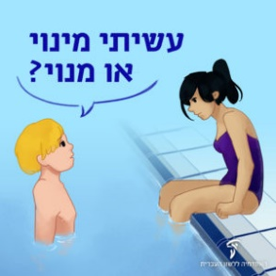
צורות הבינוני בבניין קל
האזינו לקטע מהשיר "אחכה לך בשדות", ותקנו את השגיאה.
שלמים | נל"א | נל"י/ה | עו"י
מָסוּר | קָפוּא | צָלוּי | מוּג
"...התיאור שלך לוֹטֶה בערפל, לא צריך להתנצל... "
קָטוּל
מ | ו | ו | ג
ק | ט | ו | ל
צ | ל | ו | י
ק | ט | ו | ל
ק | פ | ו | א
ק | ט | ו | ל
מ | ס | ו | ר
ק | ט | ו | ל
נל"א
חָבוּי
שלמים
גָּבוֹהַּ
ח | ב | ו | א
ק | ט | ו | ל
קָטוֹל
ג | ב | ו | ה
ק | ט | ו | ל

Slide 14
צורות הבינוני בבניין קל
לפניכם שלוש כותרות, ובכל כותרת צורת הבינוני 'חשוד'.
שם עצם
פועל
שם תואר
ציינו את חלק הדיבור של המילה 'חשוד' בכל כותרת (שם עצם, שם תואר או פועל).

Slide 15
צורות הבינוני בבניין קל
לפניכם צירוף, ובו צורת בינוני מודגשת.
גּוֹרֵד שְׁחָקִים
קוֹטֵל (בניין קל)
ציינו את המשקל של צורת הבינוני גּוֹרֵד.
תרגום שאילה מאנגלית
מה משמעות הצירוף, ומה מקורו?

Slide 16
צורות הבינוני בבניין נפעל
נִקְטָל
שלמים | חפ"נ | חפי"צ | נפ"י/ו | נל"א | נל"י/ה | ע"ו/י | ע"ע
נִבְחָן | נִדָּח | נִצָּב | נוֹשָן | נִפְלָא | נִבְזֶה | נָבוֹן | נָמֵס
נ | מ | ס | ס
נ | ק | ט | ל
נ | ב | ו | ן
נ | ק | ט | ל
נ | ב | ז | ה
נ | ק | ט | ל
נ | פ | ל | א
נ | ק | ט | ל
נ | ו | ש | ן
נ | ק | ט | ל
נ | י | צ | ב
נ | ק | ט | ל
נ | נ | ד | ח
נ | ק | ט | ל
נ | ב | ח | ן
נ | ק | ט | ל
ע"ו/י
נִשּוֹם
נ | ש | ו | ם
נ | ק | ט | ל

Slide 17
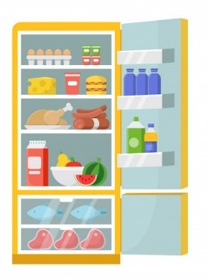
צורות הבינוני בבניין הפעיל
מַקְטִיל
שלמים | חפ"נ | חפי"צ | נפ"י/ו | נל"א | נל"י/ה | ע"ו/י
מַלְחִין | מַצִּיל | מַצִּית | מוֹעִיל | מַקְפִּיא | מַרְצֶה | מֵפִיק
מ | פ | ו | י | ק
מ | ק | ט | י | ל
מ | ר | צ | י | ה
מ | ק | ט | י | ל
מ | ק | פ | י | א
מ | ק | ט | י | ל
מ | ו | ע | י | ל
מ | ק | ט | י | ל
מ | י | צ | י | ת
מ | ק | ט | י | ל
מ | נ | צ | י | ל
מ | ק | ט | י | ל
מ | ל | ח | י | ן
מ | ק | ט | י | ל
נפ"י/ו + נל"י/ה
מוֹרֶה
מ | ו | ר | י | ה
מ | ק | ט | י | ל

Slide 18
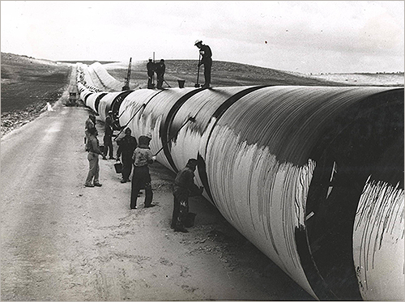
צורות הבינוני בבניין הפעיל
לפניכם צורת בינוני.
מוֹבִיל
י/וב"ל (גזרת נפ"י/ו)
ציינו את השורש של צורה זו.
כתבו שני משפטים, ושבצו בכל אחד מהם את הצורה מוֹבִיל, כך שחלק הדיבור שלה יהיה שונה בכל משפט.
הצעיר מוביל את המחאה החברתית בארץ. (פועל)
הוא נחשב כמועמד מוביל להחלפת המנכ"ל. (שם תואר)
המוביל הארצי
ארכיון המדינה

Slide 19
תרגול מבחינות בגרות
את המשקל קובעים לפי צורת יחיד זכר!
הפעיל
קל
מ | ד | ר | י | ך
מ | ק | ט | י | ל
ש | ו | פ | ט
ק | ו | ט | ל
קל
הפעיל
ח | ל | ו | ץ
ק | ט | ו | ל
מ | ר | צ | י | ה
מ | ק | ט | י | ל
מיכל מדריכה את הילדים בהכנת התבשיל.
ביקשנו מהמדריכה לחזור על ההסבר.
חיילת – קַטָּל / שגרירה - קַטְלִיל

Slide 20
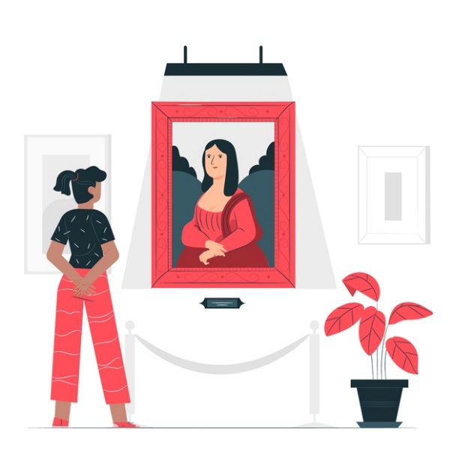
צורות הבינוני בבניין הופעל
שלמים | חפ"נ | חפי"צ | נפ"י/ו | נל"י/ה | ע"ו/י | ע"ע
מֻבְטָל | מֻכָּר | מֻצָּג | מוּדָע | מֻמְחֶה | מוּבָן | מוּגָן
מֻקְטָל
מ | ג | נ | ן
מ | ק | ט | ל
מ | ב | ו | ן
מ | ק | ט | ל
מ | מ | ח | ה
מ | ק | ט | ל
מ | ו | ד | ע
מ | ק | ט | ל
מ | י | צ | ג
מ | ק | ט | ל
מ | נ | כ | ר
מ | ק | ט | ל
מ | ב | ט | ל
מ | ק | ט | ל

Slide 21
תרגיל
לפניכם מידע על התפשטות נגיף קורונה בעולם.
במידע מופיעות צורות בינוני רבות. ציינו את השורש ואת הבניין של כל אחת מהצורות.
נִדְבָּקִים, חוֹלִים, מֻנְשָמִים, מֵתִים, מַבְרִיאִים
בר"א
הפעיל
מו"ת
קל
נש"מ
הופעל
חל"י/ה,
קל
דב"ק,
נפעל

Slide 22
צורות הבינוני בבניין פיעל
שלמים | מרובעים | נל"י/ה | ע"ו/י | ע"ע
מְאַמֵּן | מְתַכְנֵת | מְעַסֶּה | מְשוֹרֵר | מְתוֹפֵף
מְקַטֵּל
מ | ת | פ | ף
מ | ק | ט | ל
מ | ש | ו | ר
מ | ק | ט | ל
מ | ע | ס | ה
מ | ק | ט | ל
מ | ת | כ | נ | ת
מ | ק | ט |  | ל
מ | א | מ | ן
מ | ק | ט | ל
מה ההבדל בין עוֹזֶרֶת לבין מְשָרֶתֶת?
מה ההבדל בין סַפָּר לבין מְעַצֵּב שיער?
אנו נמנעים משימוש במילים בעלות קונוטציה שלילית ומעדיפים מילים חיוביות.

Slide 23
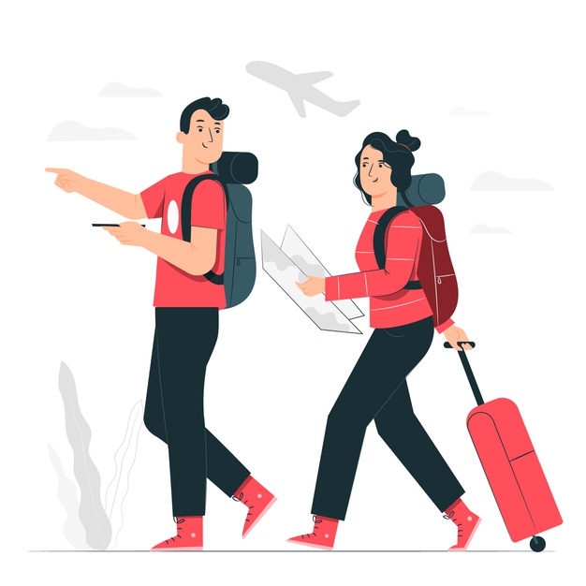
תרגול מבחינות בגרות
כל צורות הפועל שייכות לבניין פיעל.
כל צורות הפועל נוטות בזמן הווה.
כל צורות הפועל נוטות בגוף נסתרים.
הפועל מעוררים שייך לגזרת ע"ו/י, ואילו האחרים שייכים לגזרת המרובעים.

Slide 24
תרגול מבחינות בגרות
תסריטאי, תחקירן, מחזאי
מומחה, מפיק, חוקר
צלם, שחקן, בדרן
קל
הפעיל
הופעל
ח | ו | ק | ר
ק | ו | ט | ל
מ | פ | ו | י | ק
מ | ק | ט | י | ל
מֻ | מ | ח | ה
מֻ | ק | ט | ל

Slide 25
צורות הבינוני בבניין פועל
שלמים | מרובעים | נל"א | נל"י/ה | ע"ו/י | ע"ע
מְצֻיָּן | מְשֻחְרָר | מְדֻכָּא | מְרֻצֶּה | מְרוֹמָם | מְחוֹנָן
מְקֻטָּל
מ | ח | נ | ן
מ | ק | ט | ל
מ | ר | ו | ם
מ | ק | ט | ל
מ | ר | צ | ה
מ | ק | ט | ל
מ | ד | כ | א
מ | ק | ט | ל
מ | ש | ח | ר | ר
מ | ק | ט |  | ל
מ | צ | י | ן
מ | ק | ט | ל
מְחֻטָּא
מְמֻלָּא

Slide 26
צורות הבינוני בבניין התפעל
שלמים | מרובעים | נל"א | נל"י/ה | ע"ע
מִתְעַמֵּל | מִתְאַגְרֵף | מִתְנַשֵּׂא | מִתְמַחֶה | מִתְבּוֹדֵד
מִתְקַטֵּל
מ | ת | ב | ד | ד
מ | ת | ק | ט | ל
מ | ת | מ | ח | ה
מ | ת | ק | ט | ל
מ | ת | נ | ש | א
מ | ת | ק | ט | ל
מ | ת | א | ג | ר | ף
מ | ת | ק | ט |  | ל
מ | ת | ע | מ | ל
מ | ת | ק | ט | ל
לפניכם משפט, ובו צורת בינוני.
מגש הנשיאה עשוי אף הוא מחומר מִתְכַּלֶּה.
ציינו את השורש ואת חלק הדיבור של הצורה מִתְכַּלֶּה במשפט זה.
שורש: כל"י/ה (גזרת נל"י/ה); חלק הדיבור: שם תואר

Slide 27
זיהוי צורות הבינוני
כדי לזהות צורת בינוני נסו להשתמש בה כפועל ולהטות אותה בזמנים.
לזירת התאונה הוזעק חובש מנוסה.
החיסון מנוסה על בני אדם. / החיסון ינוסה על בני אדם.
הוא חובש את הפצוע. / הוא חבש את הפצוע.
אבל, לא לכל צורות הבינוני יש שימוש כפועל בעברית החדשה.
מְצֹרָע
סוֹכֵן
מוּזָר
סוֹהֵר
נִרְגָּן
מַצְבִּיא
רוֹפֵא
מְקֻטָּל
קוֹטֵל
מֻקְטָל
קוֹטֵל
נִקְטָל
מַקְטִיל
קוֹטֵל
לכן, כדאי להיעזר גם בבדיקת המשקלים.

Slide 28
תרגול מבחינות בגרות
התפעל
מ | ת | ק | ש | ה
מ | ת | ק | ט | ל
קל
ע | ו | ב | ד
ק | ו | ט | ל
פועל
קש"י/ה
התפעל
מתקשים
הופעל
מֻ | כ | ש | ר
מֻ | ק | ט | ל
שם עצם
עב"ד
קל
עובדים
שם תואר
כש"ר
הופעל
מוכשרים

Slide 29
תרגול מבחינות בגרות
מנהיג / מושג
הופעל
הפעיל
הפעיל
מֻ | נ | ש | ג
מֻ | ק | ט | ל
מ | ז | כ | י | ר
מ | ק | ט | י | ל
מ | נ | ה | י | ג
מ | ק | ט | י | ל
הופעל
פועל
התפעל
מֻ | נ | ט | ה
מֻ | ק | ט | ל
מ | נֻ | ג | ד
מ | קֻ | ט | ל
מ | ת | כ | ו | ן
מ | ת | ק | ט | ל

Slide 30
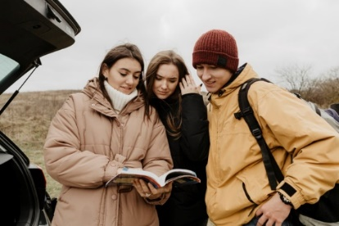
משמעויות משקלי הבינוני
מַדְרִיךְ
שם תואר
כלי/מכשיר
בעל מקצוע
בכתיבת טקסט מַדְרִיךְ משתמשים בשמות פועל.
רכשנו מַדְרִיךְ טיולים מעודכן לפני הנסיעה לגרמניה.
המַדְרִיךְ של קבוצת המטיילים סיפר לנו על המקום.

Slide 31
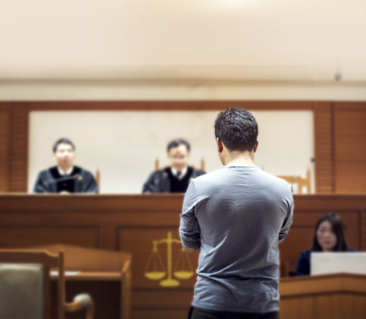
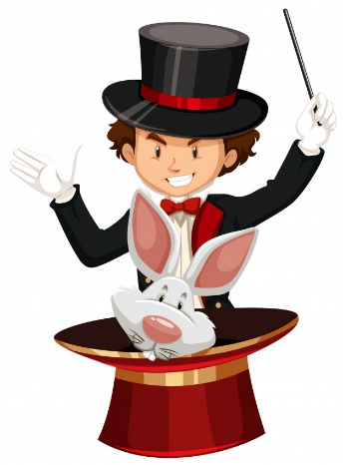
צורות בינוני במשמעות בעל מקצוע
זהו את בעלי המקצוע/התפקיד בתמונות הבאות ואת הבניין של כל צורה.
נִתְבָּע
מָעֳמֶדֶת
קוֹסֵם
מַגִּישָה
מְפַקֵּד
נפעל
הופעל
קל
הפעיל
פיעל

Slide 32
צורות בינוני במשמעות בעל מקצוע
האזינו לשיר, ומצאו בכל בית צורת בינוני אחת במשמעות בעל מקצוע.
כל אחד רוצה להיות מליין להיות מליין להיות מליין אם לא מליין אז דוגמן אם לא דוגמן אז צלם אם לא צלם אז משורר
כל אחד רוצה להיות כוכב להיות כוכב להיות כוכב אם לא כוכב אז בדרן אם לא בדרן אז מנחה אם לא מנחה אז חקיין
כל אחד רוצה להיות זמר להיות זמר להיות זמר אם לא זמר אז שחקן אם לא שחקן אז ליצן אם לא ליצן אז מבקר
"כל אחד רוצה"
אריק איינשטיין ושלום חנוך
מְשוֹרֵר
מַנְחֶה
מְבַקֵּר

Slide 33
תרגול מבחינות בגרות
מתאגרף
שופט
רץ
מאמן
ספורטאי, אצן – בסיס וצורן סופי
בעל מקצוע/תפקיד

Slide 34
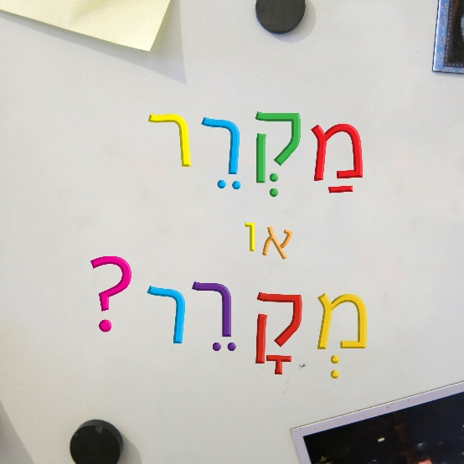
צורות בינוני במשמעות כלי/מכשיר
מְקָרֵר = מְקַטֵּל צורת הבינוני של בניין פיעל
מַקְרֵר = מַקְטֵל משקל המציין כלי/מכשיר

Slide 35
צורות בינוני במשמעות כלי/מכשיר
"עד שלא נתגברה הנטייה לשקול את משקל הכלים והמכונות במשקל מַקְטֵל ומַקְטֵלָה, שימש גם הבינוני – צורת ההווה – למכשירים שונים, ויעידו על כך [...] המַצִּית, חוֹסֵם העורקים ועוד שמות רבים דוגמתם. לימים זכה גם המְקָרֵר להימנות עמהם. [...]
כאן ראוי להוסיף הערה: טוב לו למַגְהֵץ, למשל, במשקלו להבדילו מן המְגַהֵץ בו, וכן רבים במשקל מַקְטֵל, שיש בהם כדי להבדילם מעושי הפעולה. אבל המְקָרֵר עושה את הפעולה. אין אדם עומד ומקרר מאכל ומשקה במקרר. הוא רק מניח אותם במקרר, והמקרר הוא שעושה את מלאכת הקירור.
מעובד על פי בהט, ש' (תשמ"ז). דרכה של האקדמיה ללשון העברית בחידושי מילים. לשוננו לעם לח.
מְקָרֵר = מְקַטֵּל
צורת הבינוני של בניין פיעל

Slide 36
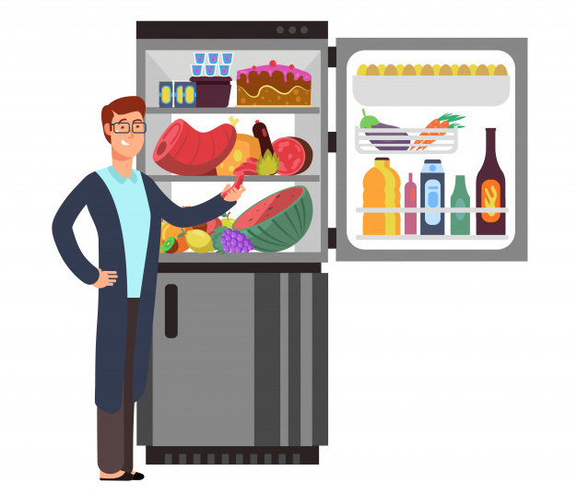
תרגול מבחינות בגרות
הצורה מַקְרֵר שקולה במשקל מַקְטֵל המציין כלי/מכשיר (מַבְרֵג).
הצורה מְקָרֵר היא צורת הבינוני של בניין פיעל (מְעַבֵּד מזון), והמקרר עושה את פעולת הקירור בעצמו.
הצורה מְחַשֵּב משמשת כפועל בבניין פיעל, ואילו בהקשר הנתון הכוונה היא לשם העצם מַחְשֵב במשקל מַקְטֵל המציין כלי/מכשיר.

Slide 37
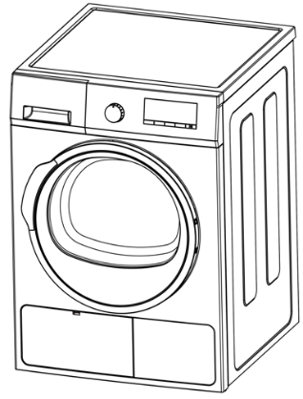
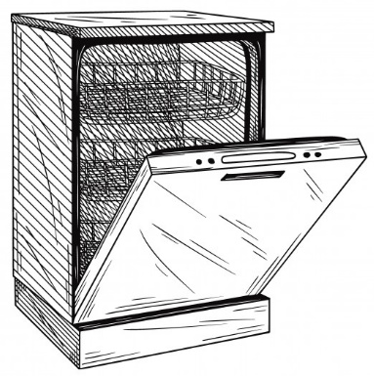
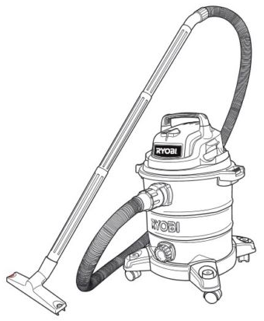
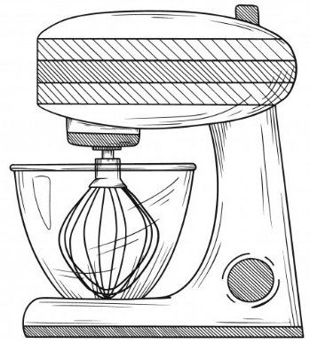
צורות בינוני במשמעות כלי/מכשיר
זהו את הכלים בתמונות הבאות ואת הבניין של כל צורה.
מְאַוְרֵר
מְיַבֵּש (כביסה)
מֵדִיחַ
שוֹאֵב (אבק)
מְעַרְבֵּל
פיעל
פיעל
הפעיל
קל
פיעל

Slide 38
בהצלחה רבה!

Slide 39
